Slide 1
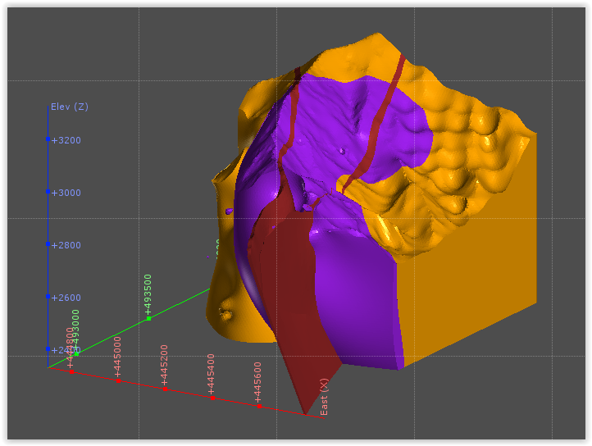




GI231 3D modelování v programu Leapfrog Geo
Lekce:
Wolfpass: Geologický model
Jakub Výravský
Vojtěch Wertich
Přemysl Pořádek

Slide 2
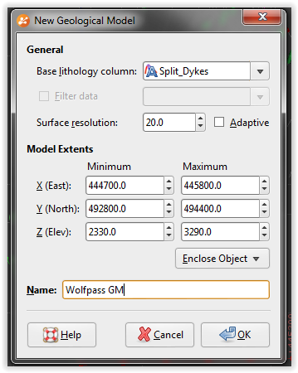



Lekce: Wolfpass: Geologický model GI231 - 3D modelování v programu Leapfrog Geo
1. Vytvoření geologického modelu Wolfpass
V této lekci si vytvoříme litologický model ložiska Wolfpass, naučíme se použít některé nové funkce, ale primárně budeme pro modelování využívat typy kontaktů, které již známe z předchozích lekcí.
Začneme od nejmladších po starší litologie. Od zvětralinového pláště, přes žíly, poté intermineral diorite, následuje druhá intruse early diorite. Poslední litologií je basement, pro ten ale nebudeme vytvářet kontaktní povrch, nadefinujeme jej jako „všechno ostatní“. Tedy tato litologie vyplní veškeré prázdné prostory v modelu.
2. Nový geologický model
Vytvořte nový geologický model
Název: Wolfpass GM
Pro base lithology vyberte Split_Dykes (tu litologii, kterou jste si nadefinovali v minulé lekci – rozdělení žil)
Rozlišení nastavte na hodnotu 20
Pro ohraničení modelu (objektu) vyberte WP_lith

Slide 3
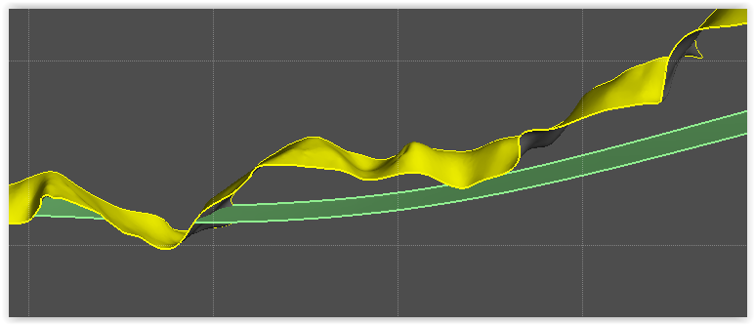
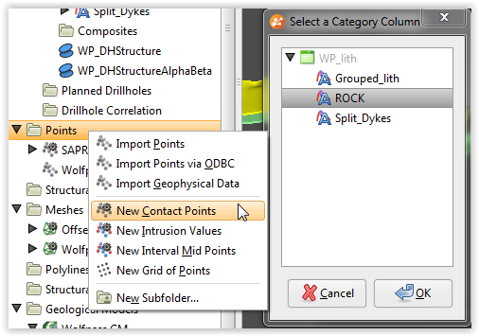
Lekce: Wolfpass: Geologický model GI231 - 3D modelování v programu Leapfrog Geo
3. Model recentního povrchu
Pokud bychom litologii, kterou jsme si spojili, nadefinovali jako Recent (SAPR, ASH, COLLV) namodelovali pouze pomocí New Erosion from Base Lithology (Surface Chronology) – viz scan kontaktního povrchu, směrem k okrajům modelu (kde máme málo vrtných dat) by byl tento povrch příliš nepřesný, chyběla by mu data. Důvodem je, že pouze litologie SAPR (saprolit) je zde zvětralina, která je ovlivněná topografií
Proto vytvoříme pro Recent nový povrch (Mesh) za pomocí nových kontaktních bodů litologie SAPR, které pak „otiskneme“ oproti topografii.
Povrch topografie
Povrch Recentu založený na vrtných datech
4. Nové kontaktní body
Pravý klik na složku Points > New Contact Point
Vyberte sloupec ROCK – neboť musíme vytvořit kontaktní body pro SAPR
OK

Slide 4
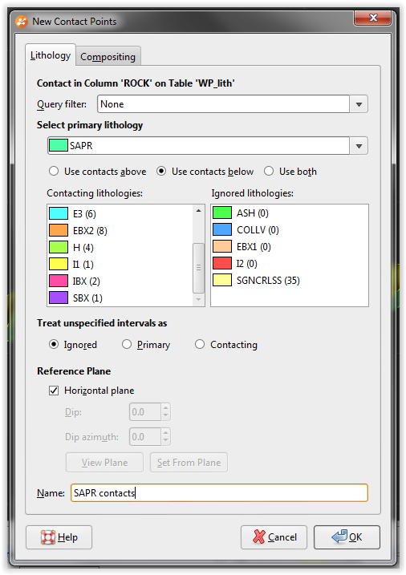
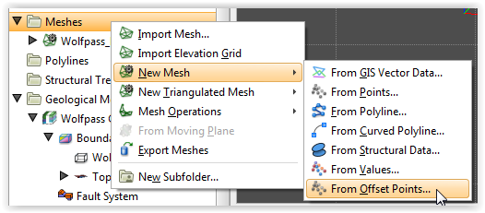
Lekce: Wolfpass: Geologický model GI231 - 3D modelování v programu Leapfrog Geo
5. Nové kontatkní body
Objeví se nám vlastně stejná tabulka s jakou bychom pracovali při vytváření erozního povrchu, s rozdílem, že budeme vytvářet body a ne povrch.
Jako primární litologii vyberte SAPR – saprolit (chemicky zvětralá hornina)
Použijte Use contacts below – SAPR je nejmladší, nejsvrchnější vrstva – nad ní již nic není
Nezapomeňte do ignorovaných litologií přidat také SGNCRLSS (významná ztráta jader) – OK
6. New Mesh – povrchu „pletiva“ posunutého na body
Nyní můžeme vytvořit povrch – Mesh > New Mesh > From Offset Points
Ve zkratece vlastně nadefinujeme, aby se již určitý povrch posunul (zkopíroval) na body, které jsme vytvořili

Slide 5
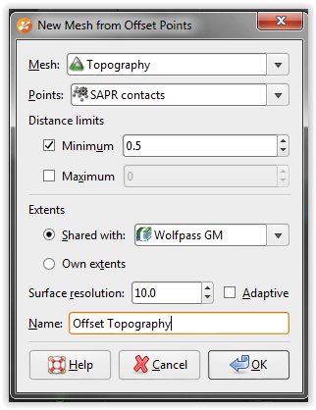
Lekce: Wolfpass: Geologický model GI231 - 3D modelování v programu Leapfrog Geo
7. New Mesh – povrchu „pletiva“ posunutého na body
V následující tabulce definujeme možnosti vytvoření tohoto povrchu
Jako Mesh (původní povrch) použijeme Topography – z něj bude vycházet nová vrstva.
Pro Points vyberte námi nově vytvořené SAPR contacts. To definuje , na které body se má posunout povrch – Mesh.
Můžeme také nastavit limitní hodnoty pro Minimum a Maximum. Nastavme Minimum na 0.5 – pokud bude úsek mezi Topography a SPAR contacts menší než 0.5 program bude ten konkrétní úsek ignorovat. Na stejném principu pouze naopak funguje funkce Maximum
Extent – rozsah – nastavíme na náš model Wolfpass GM
Rozlišení povrchu je zde dobré dát na velmi nízkou hodnotu – 10. Čato pracujem s malými úseky, které by při nízkém rozlišení (vysoké hodnoty) mohly být zkreslené či až ignorované.
OK

Slide 6
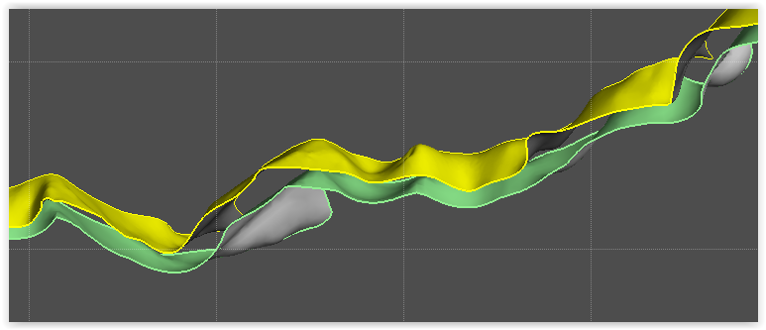
Lekce: Wolfpass: Geologický model GI231 - 3D modelování v programu Leapfrog Geo
8. Model recentního povrchu
Přeneste nově vytvořený Offset Topography do scény a srovnejte s topografií. Nyní se povrch topografie přesunul (otisknul) níže na pletivo bodů, které jsme vytvořili.
Povrch topografie
Povrch Recentu založený na vrtných datech
2. Nové kontaktní body
Pravý klik na složku Points > New Contact Point
Vyberte sloupec ROCK – neboť musíme vytvořit kontaktní body pro SAPR
OK

Slide 7
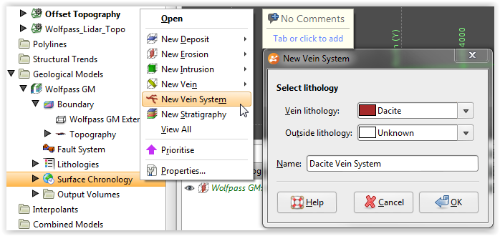
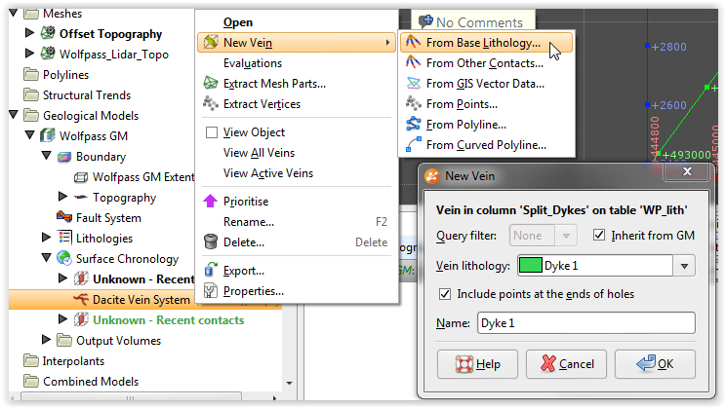
Lekce: Wolfpass: Geologický model GI231 - 3D modelování v programu Leapfrog Geo
3. Modelování žilného systému
Dalším krokem bude namodelování dacitového žilného systému, pro který jsme si v předchozí lekci nadefinovali dvě litologie (Dyke 1 a Dyke 2).
Pro tuto funkci použijeme nástroj Surface Chronology > New Vein System. Zde pouze zadáme Vein litology, což je Dacite a potvrdíme OK.
3. Definování jednotlivých žil
Vein System funguje podobně jako Fault system, z lekce o stratigrafii.
Do žilného systému musíte nyní přidat postupně obě žíly Dyke 1 a Dyke 2.
Vyberte tedy Surface Chronology > Dacite Vein System > New Vein > From Base Lithology
A v následující tabulce pouze zadejte pro Vein lithology postupně Dyke 1 a Dyke 2

Slide 8
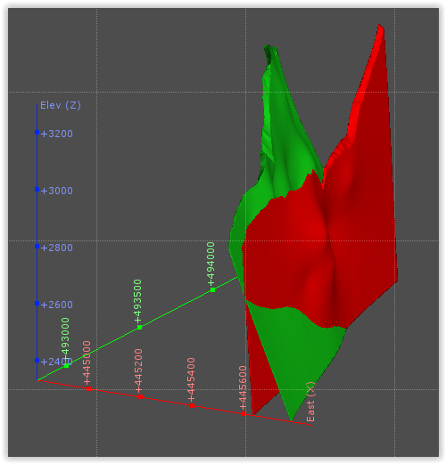
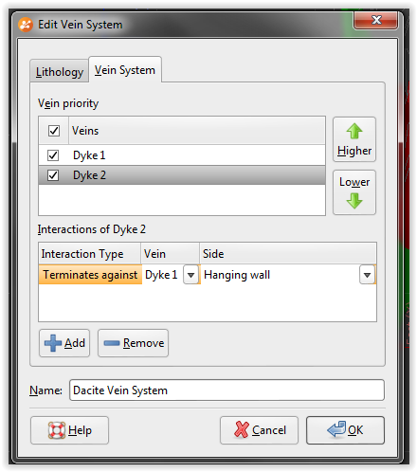
Lekce: Wolfpass: Geologický model GI231 - 3D modelování v programu Leapfrog Geo
3. Editace žilného systému
Po dokončení výpočtu si přetáhněte obě žíly (jsou v adresáři pod Dacite Vein System) do scény – měly by vypadat podobně jako na obrázku vpravo.
Pokud nejste spokojeni s výsledkem, je možné, že jste při definování, rozdělení litologií pro jednotlivé žíly, přiřadili některé segmenty nesprávné žíle.
Zkuste si do scény přetáhnout WP_lith, zviditelněte si pouze Dyke 1 a Dyke 2 a pomocí editace změňte, přiřaďte segmenty do správné žíly – postup viz minulá lekce.
Jestli už nyní vypadají žíly reálněji, povšimněte si, že se kříží. To samotné sice je možné, ale nyní budeme pracovat s variantou, že se jedná o rozvětvení žil.
Musíme tedy nastavit vztah, interakci těchto žil.
Dvojklik na Dacite Vein System – zaškrtněte políčko Veins a zadejte, aby Dyke 2 končila na nadloží Dyke 1.
OK

Slide 9
Lekce: Wolfpass: Geologický model GI231 - 3D modelování v programu Leapfrog Geo
3. Editace žilného systému
Po dokončení výpočtu si přetáhněte obě žíly (jsou v adresáři pod Dacite Vein System) do scény – měly by vypadat podobně jako na obrázku vpravo.
Pokud nejste spokojeni s výsledkem, je možné, že jste při definování, rozdělení litologií pro jednotlivé žíly, přiřadili některé segmenty nesprávné žíle.
Zkuste si do scény přetáhnout WP_lith, zviditelněte si pouze Dyke 1 a Dyke 2 a pomocí editace změňte, přiřaďte segmenty do správné žíly – postup viz minulá lekce.
Jestli už nyní vypadají žíly reálněji, povšimněte si, že se kříží. To samotné sice je možné, ale nyní budeme pracovat s variantou, že se jedná o rozvětvení žil.
Musíme tedy nastavit vztah, interakci těchto žil.
Dvojklik na Dacite Vein System – zaškrtněte políčko Veins a zadejte, aby Dyke 2 končila na nadloží Dyke 1.
OK

